Slide 1

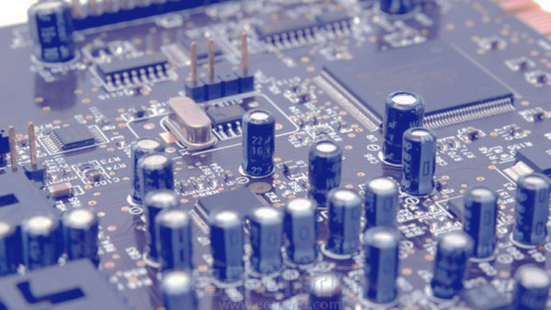
嵌入式
开发环境搭建
新大陆时代

Slide 2

开发环境搭建
MDK-ARM
Keil公司开发的ARM开发工具MDK，是用来开发基于ARM核的系列微控制器的嵌入式应用程序。它适合不同层次的开发者使用，包括专业的应用程序开发工程师和嵌入式软件开发的入门者。MDK包含了工业标准的Keil C编译器、宏汇编器、调试器、实时内核等组件，支持所有基于ARM的设备，能帮助工程师按照计划完成项目。
功能特点
完美支持Cortex-M、Cortex-R4、ARM7和ARM9系列器件
业行领先的ARM C/C++编译工具链
μVision5 IDE集成开发环境，调试器和仿真环境
实时的Keil RTX ，小封装实时操作系统（带源码）
TCP/IP网络套件提供多种的协议和各种应用
提供带标准驱动类的USB 设备和USB 主机栈
为带图形用户接口的嵌入式系统提供了完善的GUI库支持
ULINKpro可实时分析运行中的应用程序，且能记录Cortex-M指令的每一次执行
关于程序运行的完整代码覆盖率信息
执行分析工具和性能分析器可使程序得到最优化
大量的项目例程帮助你快速熟悉MDK-ARM强大的内置特征
符合CMSIS (Cortex微控制器软件接口标准)

Slide 3

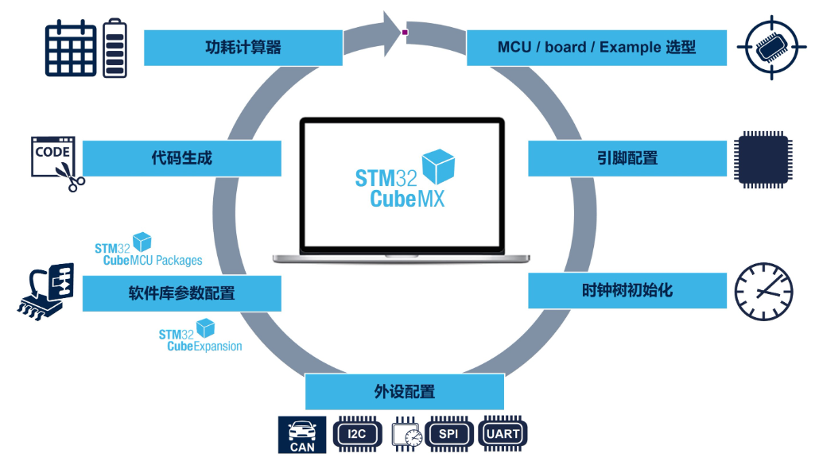
开发环境搭建
STM32CubeMX
STM32CubeMX是STM32Cube工具家族中的一员，从MCU/MPU选型，引脚配置，系统时钟以及外设时钟设置，到外设参数配置，中间件参数配置，它给STM32开发者们提供了一种简单，方便，并且直观的方式来完成这些工作。所有的配置完成后，它还可以根据所选的IDE生成对应的工程和初始化C代码。除此以外，STM32CubeMX还提供了功耗计算工具，可作为产品设计中功耗评估的参考。
Notes:
参考网址：https://www.stmcu.com.cn/ecosystem/Cube/STM32cubemx

Slide 4
开发环境搭建
STM32CubeMX
特性：
内嵌ST MCU Finder，直观的STM32 MCU&MPU选型，Board选型，例程选型和交叉对比选型
丰富易用的图形化接口满足多种配置，并生成相应C代码：
引脚配置，自动冲突处理
Arm® Cortex®-M内核、外设的参数配置及动态验证
中间件模块管理及配置
时钟树参数配置及动态验证
电源功耗评估
Arm® Cortex®-M内核MCU初始化C工程的自动生成，适用于IAR Embedded Workbench®, MDK-ARM和 STM32CubeIDE (GCC 编译器) ，STM32CubeMX工程包含生成的初始化C代码，STM32驱动、依据配置的中间件和其他相关文档
下载或升级STM32Cube嵌入式软件资源（STM32Cube Packages、STM32Cue Expansion Packages）
通过打开已保存配置的工程切换MCU平台，易于MCU平台间移植
导出配置报告
集成STM32Cube Packages在项目中
中间件的参数配置USB、LwIP、FatFS、FreeRTOS、Mbed TLS等
… …
Notes:
参考网址：https://www.stmcu.com.cn/ecosystem/Cube/STM32cubemx

Slide 5

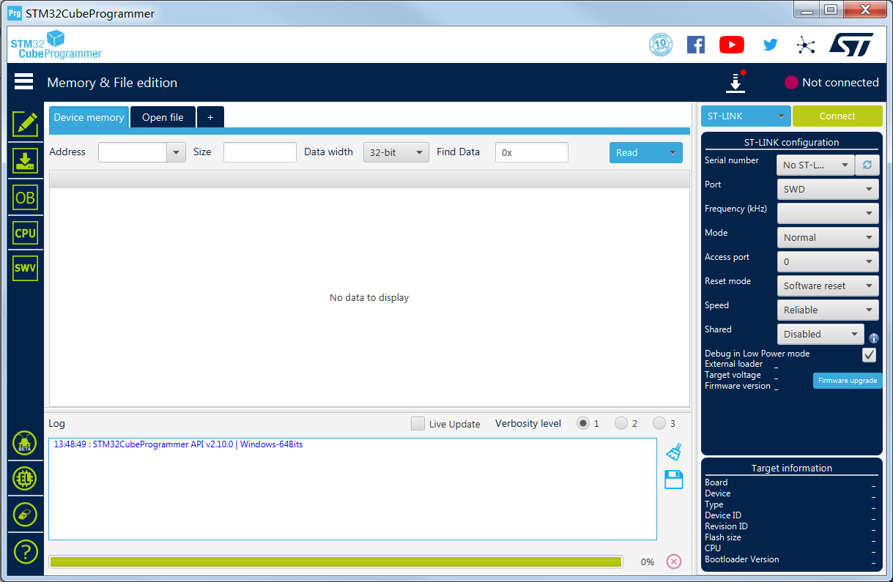
开发环境搭建
STM32CubeProgrammer（STM32CubeProg）
STM32CubeProg是一款用于编程STM32产品的全功能多操作系统软件工具。
它通过调试接口（JTAG和SWD）和bootloader接口（UART、USB DFU、I2C、SPI和CAN）提供了一个易用高效的环境，用于读取、写入和验证设备内存。
STM32CubeProgrammer提供了广泛的功能，可对STM32内部存储器（如Flash、RAM和OTP）以及外部存储器进行编程。
STM32CubeProgrammer还允许选择编程和上传、编程内容验证以及通过脚本自动编程。
STM32CubeProgrammer提供了GUI（图形用户界面）和CLI（命令行界面）版本。
Notes:
参考网址：https://www.st.com/zh/development-tools/stm32cubeprog.html

Slide 6
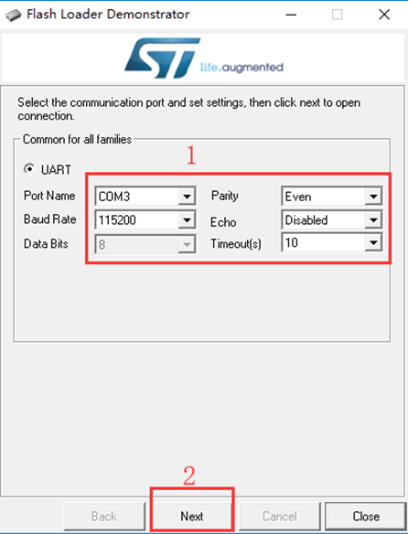
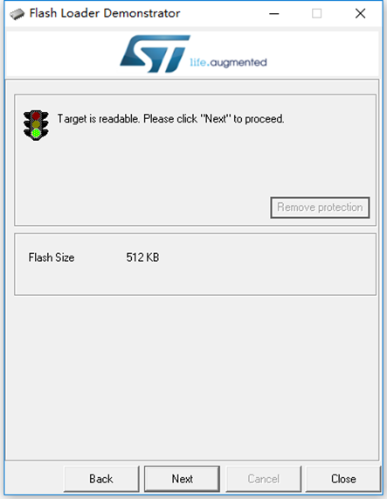
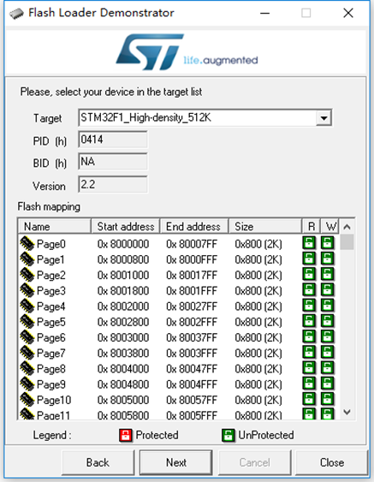
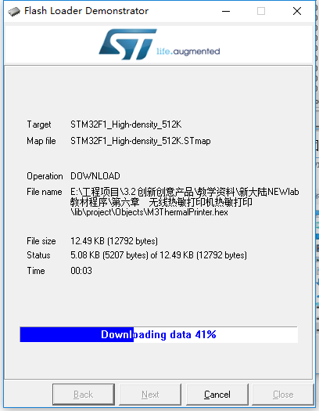
开发环境搭建
Flash Loader Demonstrator
一款在bootloader模式下编程烧录STM32产品固件的串口烧录工具。
注意：最新版本V2.8，官方已不再更新和维护。
Notes:
参考网址：https://www.st.com/zh/development-tools/stm32cubeprog.html

Slide 7
课题分析
STM32F103平台简介
High-density performance line Arm®-based 32-bit MCU with 256 to 512KB Flash, USB, CAN, 11 timers, 3 ADCs, 13 communication interfaces。
基于ARM内核的高性能32位MCU：Cortex-M3 CPU；
Flash容量从256~512KB字节可选；
具有：
USB、
CAN、
11个定时/计数器、
3个ADC、
13路通信接口。

Slide 8
课题分析
STM32F103平台简介
功能：
Core: Arm®32位Cortex®-M3 CPU
72 MHz最大频率，1.25 DMIPS/MHz
单周期乘法和硬件除法
Memories
– 256 ~ 512 Kbytes Flash
–64 Kbytes SRAM
Clock, reset and supply management
– 电压供电范围2.0 ~ 3.6 V
– POR, PDR, PVD
– 4-to-16 MHz 晶体振荡器
– 内部 8 MHz RC
– 内部 40 kHz RC
– 32 kHz 振荡器用于 RTC
Low power
– Sleep, Stop and Standby modes
– V_{BAT} supply for RTC and backup registers
备用电池为RTC和备份寄存器供电
3 × 12-bit, 1 µs A/D converters (up to 21 channels)
– 转换范围: 0 to 3.6 V
–三倍采样和保持能力
– Temperature sensor
2 × 12-bit D/A converters
DMA: 12-channel DMA controller
– Supported peripherals: timers, ADCs, DAC,
SDIO, I2Ss, SPIs, I2Cs and USARTs
Debug mode
– Serial wire debug (SWD) & JTAG interfaces
– Cortex®-M3 Embedded Trace Macrocell™
Up to 112 fast I/O ports
– 51/80/112 I/Os, all mappable on 16 external
interrupt vectors and almost all 5 V-tolerant容忍
Notes:
power-on reset (POR)/power-down reset (PDR)/programmable voltage detector (PVD)

Slide 9
课题分析
STM32F103平台简介
Up to 11 timers
– Up to four 16-bit timers, each with up to 4 IC/OC/PWM or pulse counter and quadrature正交 (incremental增长) encoder编码器 input
– 2 × 16-bit motor control PWM timers with deadtime generation and emergency stop
– 2 × watchdog timers (Independent and Window)
– SysTick timer: a 24-bit downcounter
– 2 × 16-bit basic timers to drive the DAC
Up to 13 communication interfaces
– Up to 2 × I2C interfaces (SMBus/PMBus)
– Up to 5 USARTs (ISO 7816 interface, LIN, IrDA capability保持, modem control)
– Up to 3 SPIs (18 Mbit/s), 2 with I2S interface multiplexed
– CAN interface (2.0B Active)
– USB 2.0 full speed interface
– SDIO interface
CRC calculation unit, 96-bit unique ID

Slide 10
开发环境搭建
安装PC端开发环境
1.安装MDK-ARM编译器
2.Flash loader Demonstrator
3.安装STM32CubeMX
4.基于STM32CubeMX的工程创建
*5.printf函数的移植和实现(扩展任务)
6.NEWLab嵌入式程序下载和验证
Notes:
PRINTF网址： https://github.com/mpaland/printf

Slide 11
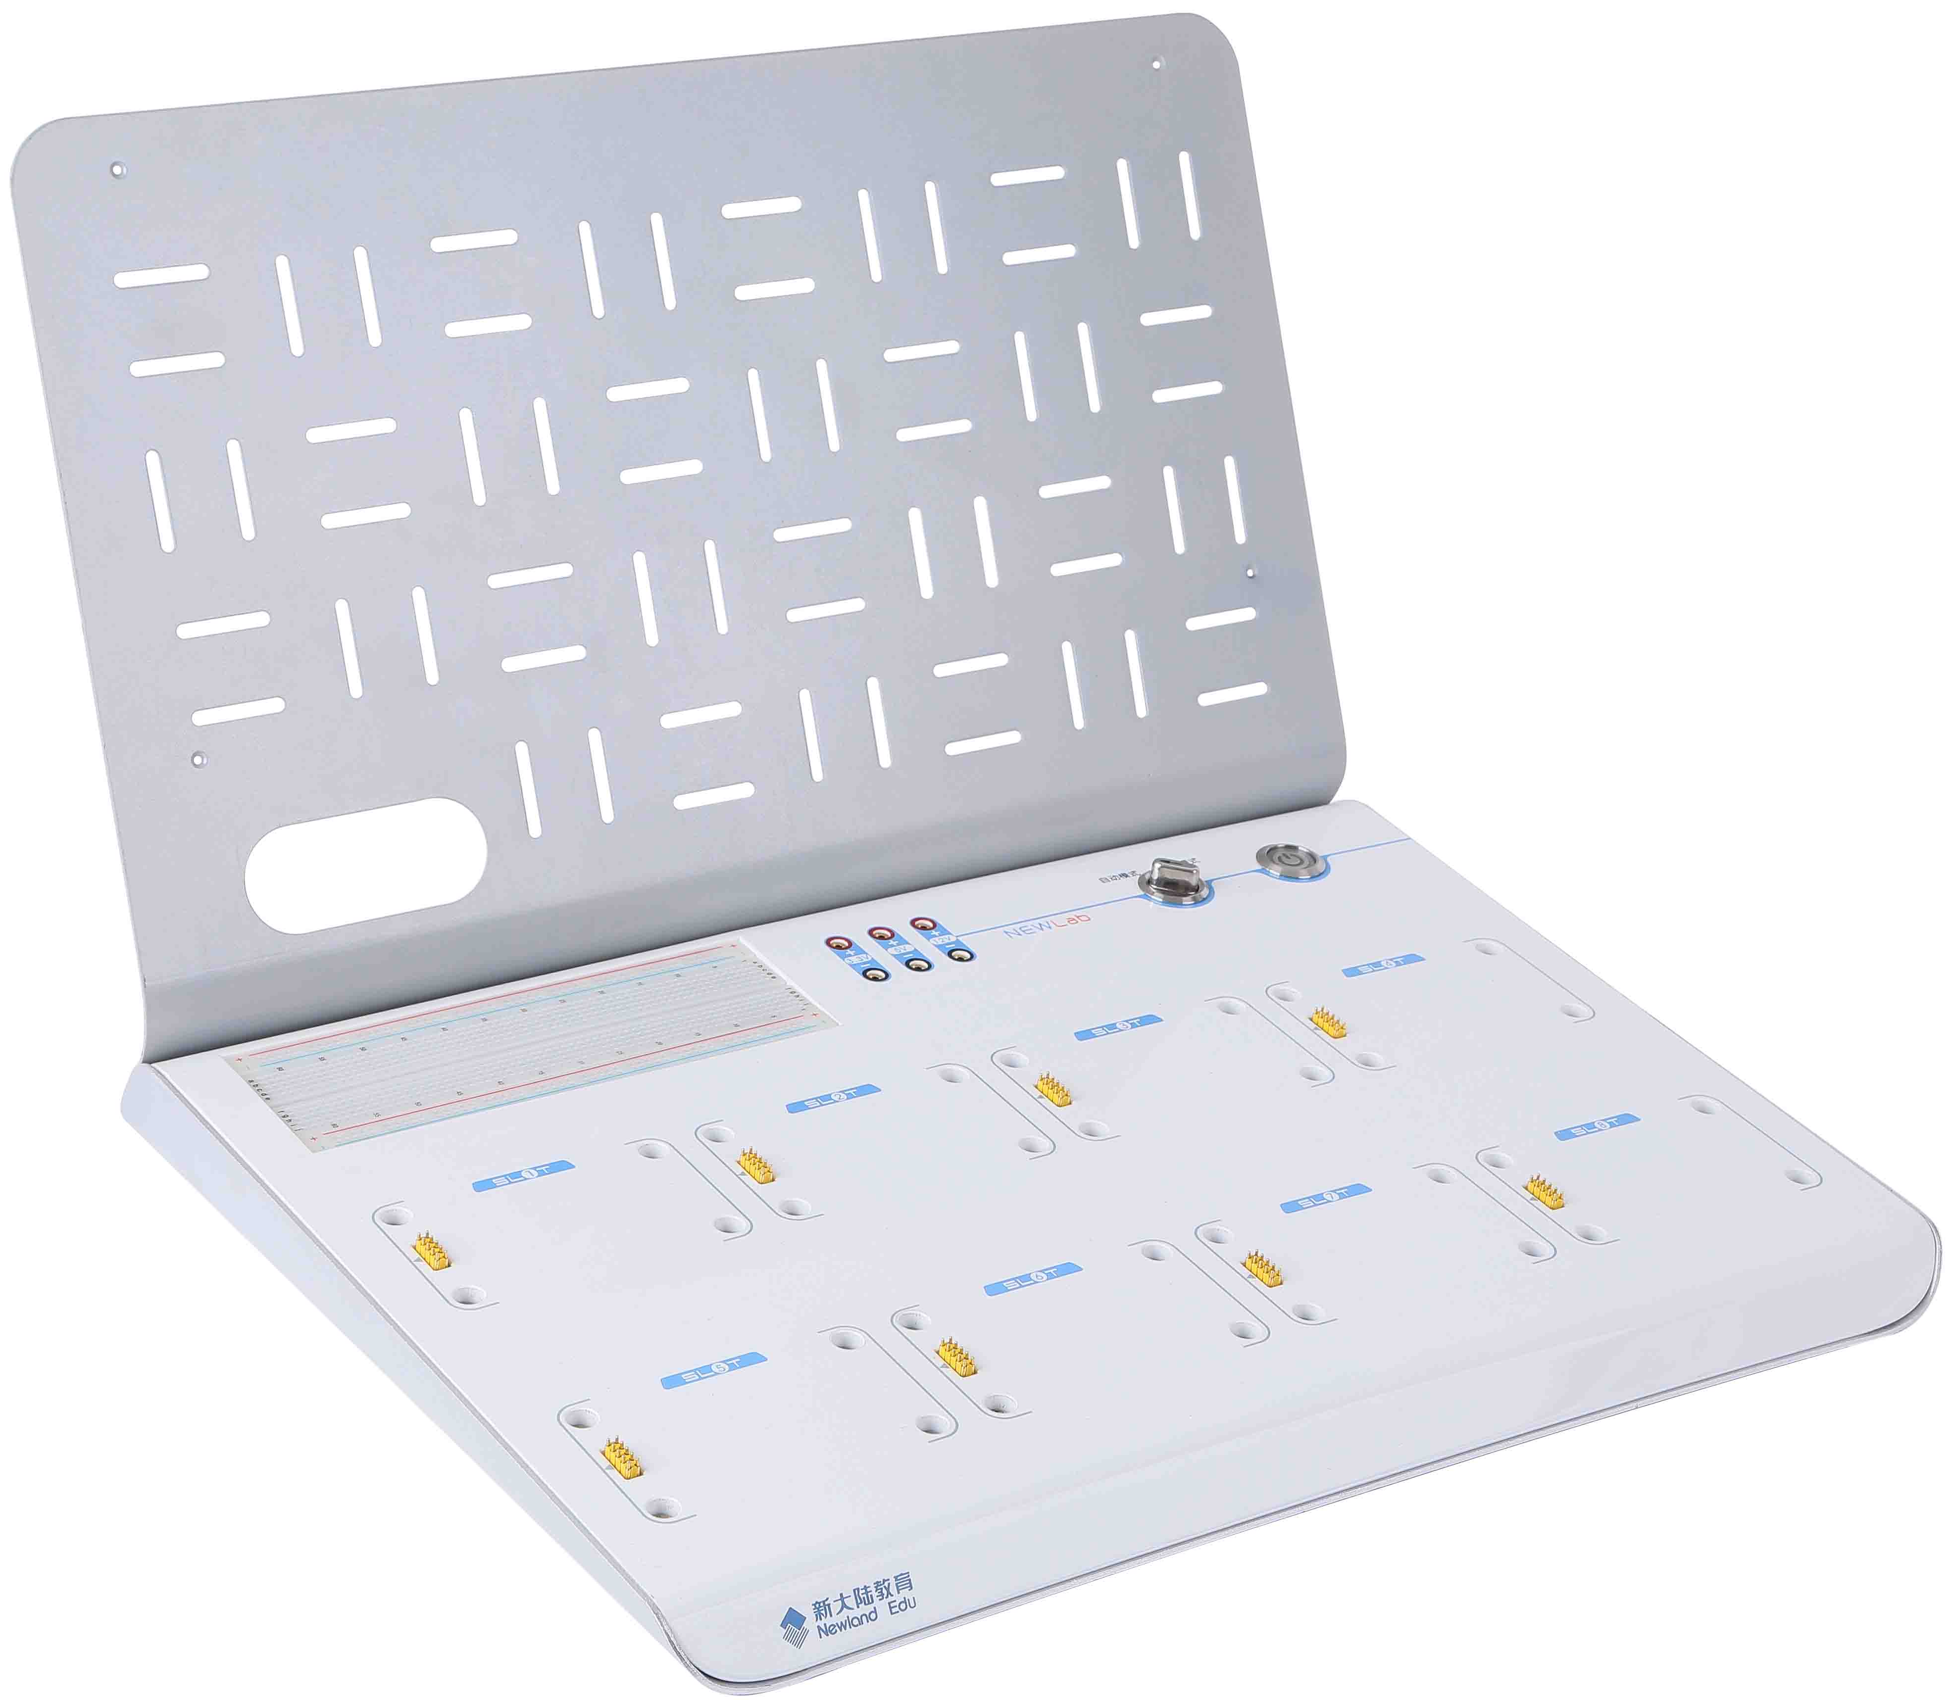

硬件平台搭建
1.烧写M3固件
1）取NEWLab主机一台，接通DC+12V电源，用串口线连接电脑和NEWLab主机，并将旋钮拨到“通讯模式”；

Slide 12
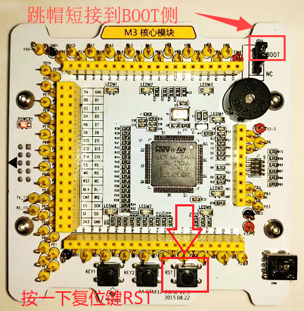
硬件平台搭建
1.烧写M3固件
2）移除不相关的模块，独留M3核心模块，将模块右上角的跳帽短接到BOOT侧，并按一下复位RST键；
注意：此时模块必须要已经通电！！！

Slide 13
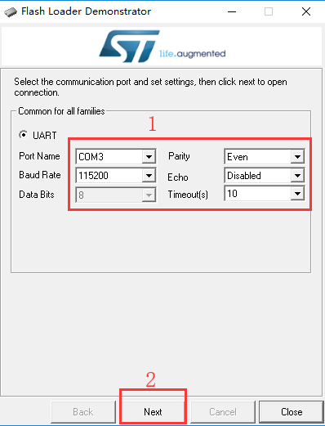
硬件平台搭建
1.烧写M3固件
3）打开软件软件Flash Loader Demonstrator，选择正确的端口COM号，并按下图配置软件，然后点击“Next”；
注意：请确保STM32已经进入boot模式，保险起见，此时可以再按一次RST复位键

Slide 14
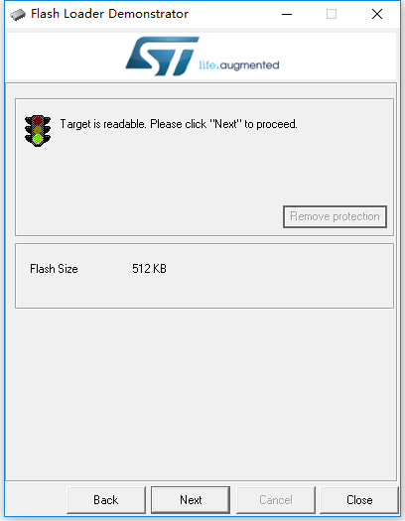

硬件平台搭建
1.烧写M3固件
4）界面跳转到如下情况，依次点击“Next”；

Slide 15
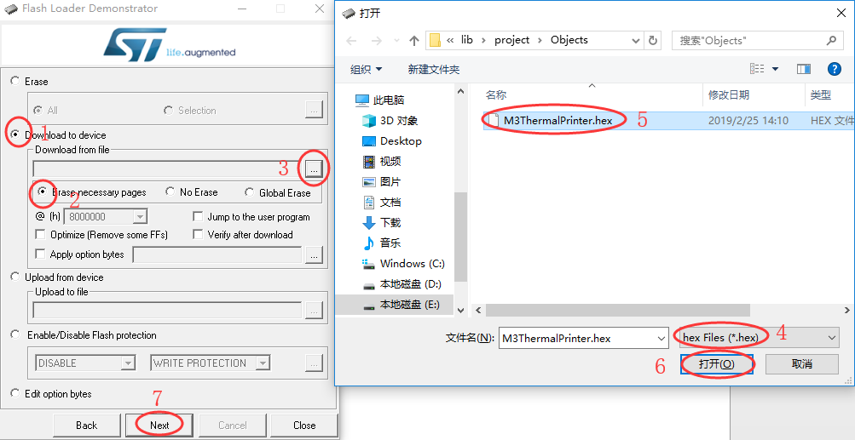
硬件平台搭建
1.烧写M3固件
5）软件按下图配置并选择要下载的Hex固件，最后点击“Next”；

Slide 16

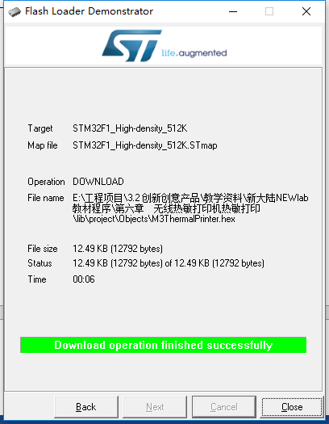
硬件平台搭建
1.烧写M3固件
6）程序开始下载过程和结果界面如下：

Slide 17




谢谢！

